Slide 1















自己紹介 田中丸 祐治 malo21st
某電力会社で技術系の営業をしてます。
Pythonは、15年ほど前にWebアプリケーションサーバーZopeでPythonを知り、そのシンプルなコードに惚れました。 これが大嫌い⇒｛ ｝
しばらく、遠ざかってましたが、最近 AI や IoT で Pythonをよく見かけるようになり、また始めました。
趣味のPythonですが、はじめて仕事でPythonを使ったので、その概要を説明します。
10~15年前 １~２年前 ここ最近

Slide 2
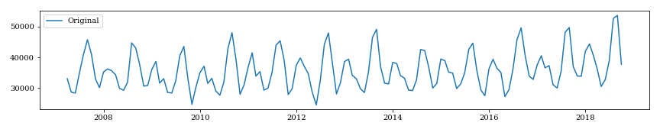
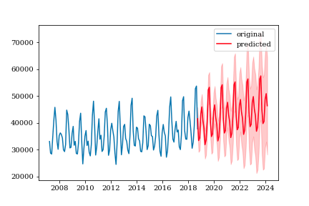

いまからやること（ざっくり）
時系列データから
StatsModels で
未来を予測する。

Slide 3
この時系列データの特徴
夏 冬 夏 冬 夏 ・ ・ ・ ・ ・ ・ ・ ・ ・ ・ 冬 夏 冬 夏
１年（１２ヶ月）の周期的な時系列データ
SARIMAモデル（季節自己回帰和分移動平均モデル）
S ： Seasonal 季節（周期性） 12ヶ月
AR： AutoRegression 自己回帰 AR(p) AR(sp)
I ： Integrated 和分 階差(d) 階差(sd)
MA：Moving Average 移動平均 MA(q) MA(sq)
SARIMA (p,d,q)(sp,sd,sq)[12]

Slide 4
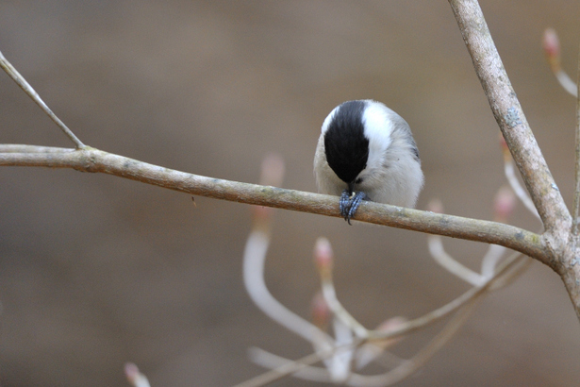
ご清聴ありがとうございました。

